Slide 1
Bottleneck
Fabrice LEROY
BIA
Lundi 3 avril 2023

Slide 2
Analyses Exploratoires des Données
Composition du Dataset
3 fichiers excel et 1 csv:
Web.xlsx : fichier issu du site web, avec les ventes totales. Clé SKU
Erp.xlsx : table avec les prix par article, quantité en stock. Clé product_id
Liaison.xlsx : Table crée pour rapprocher les clés product_id et id_web
Caracteristiques_vins.csv : Table contenant les caractéristiques des vins vendus. Pas
de clé spécifiques, mais nous pouvons utiliser post_name.

Slide 3
Analyses Exploratoires des Données
Traitements réalisés
Informations générales des données df.infos(), df_shape[]
Compréhension du dataframe : df.head() et df.tail()
Analyse statistique: df.describe()
Identification des valeurs manquantes: df.isna().sum()
Traitement des valeurs manquantes: df.dropna(subset=[‘colonne’], inplace=True)
Suppression des colonnes inutiles: df.drop(columns=[‘colonnes'], inplace=True )
Remplacement des valeurs manquantes par des valeurs appropriées

Slide 4
Fusion ou consolidations des données
Jonction du fichier df_erp et df_liaison
La clé choisie est product_id. c’est une clé numérique et unique dans les deux dataframe.
Condition ‘outer ’ pour être sur de bien avoir tous les éléments, même si ils ne correspondent pas.
Après vérification, il y a 108 lignes de la colonne product_id qui ne correspondent pas, et 20 lignes
dans la colonne id_web. (présentent dans erp mais pas dans liaison.) Elles sont toutes vides.
Cette fusion nous permet de faire correspondre la clé ‘id_web’ et la clé ‘product_id’ dans
le même dataframe.
Vérification de l’unicité de la clé product_id apres la jonction (vrai)
Dataframe en sortie: df_merge

Slide 5
Fusion ou consolidations des données
Jonction du fichier df_merge et df_web
Il n’y a pas de clé avec le même nom. Cependant nous pouvons remarquer que
les clés ‘Id_web’ et ‘sku’ sont les mêmes. Nous allons donc fusionner ces deux dataframes avec
les commandes python ‘left_on’ et ‘right_on’.
Pas de lignes sans correspondaces.
Vérification de l’unicité de la clé product_id. (vrai.)

Slide 6
Fusion ou consolidations des données
Jonction du fichier df_merge et df_caracteristiques
Pas de clé numérique unique. La clé choisie est ‘post_name’ car elle est commune aux deux tables.
Cette clé est unique dans la table df_caracteristiques
Après cette dernière jonction, nous avons un dataframe avec 611 entrées.

Slide 7
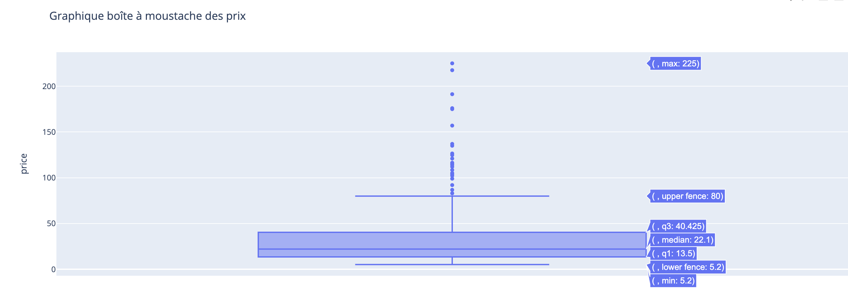
Analyses univariées du prix
Utilisation d’un graphique boite à moustache de la bibliothèque plotly express. Ce graphique représente la répartition et la dispersion des prix. On peut y voir la médiane, la boite d’écart interquartile et les valeurs situées en dehors des plages attendues.

Slide 8
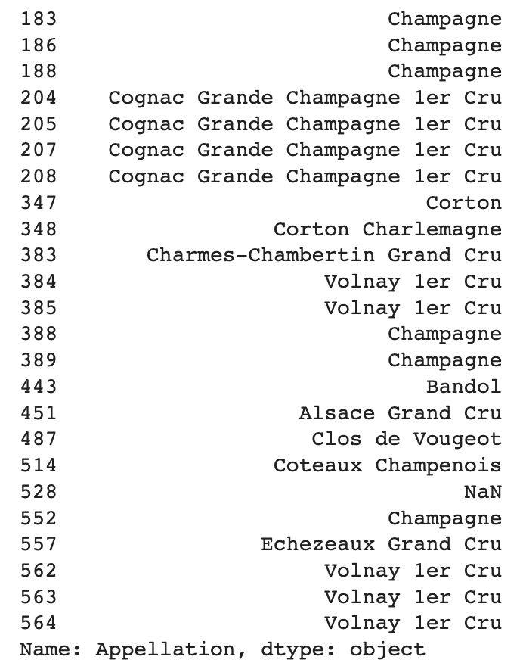
Analyses univariées du prix
Exploration par la méthode statistique.
Z – index ou position du prix par rapport à la moyenne et à l’écart type.
Le prix seuil situé à un z score de 3 est de 116,40
Intervalle interquartile et détermination des seuils inférieurs et supérieurs pour vérifier les outliers.
Le seuil inférieur est de 0, le seuil supérieur est de 80,62
Voici les articles > à ce seuil:
Nous pouvons remarquer que ces articles sont tous des champagnes, des grands vins ou
des grands alcools. Le dépassement du seuil est donc justifié.

Slide 9
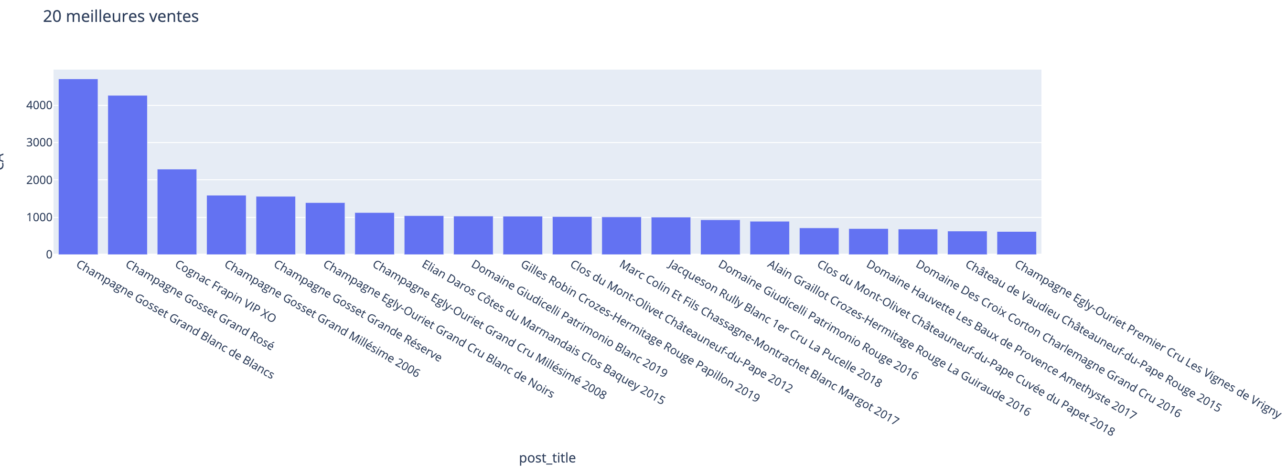
Analyses univariées du CA
CA total: 63 637,40
Calcul du 20/80
Sur 611 articles, 114 représentent 80% du CA total

Slide 10
Actions pour la suite
Actions techniques
Déterminer une clé unique pour tous le produits. (trop de clés différentes: product_id, SKU, id_web)
Réorganiser les tables. Par exemple, le fichier web est il pertinent ? Les colonnes présentes sont elles nécessaires à l’analyse. La colonne total_sales devrait être dans l’erp.
Analyse commerciales
Une fois les fichiers traités, nous pouvons réaliser des analyses commerciales de l’activité web de l’entreprise:
Il y a 6 produits avec un stock au dessus de 250 unités. Château Turcaud Bordeaux Rouge 2016 représente 289 unités stockées pour 2 ventes en tout. Il est pourtant vendu 7 €, la qualité n’est peut être pas au rendez vous ?
Domaine de l'Hortus Pic Saint-Loup La Bergerie Rouge 2018 en stock à 276 unités et seulement 9 unités vendues à 13,50. Peut être trop cher ? Promo ?

Slide 11
Point sur les compétences apprises
Points positifs:
L’utilisation du Notebook Jupyter, que j’ai trouvé très pratique (surtout la version google collab.
J’ai appris une méthodologie pour nettoyer les tables avec python et pandas.
Difficultés
Python est nouveau pour moi, j’ai du d’abord comprendre le langage.
J’ai mis longtemps à comprendre le sens du projet, qui est très technique.
Les mesures statistiques qui sont aussi nouvelles pour moi (z-score, interval interquartile,…)
Entrainements:
Mise en place d’une routine de nettoyage de données
Meilleure préparation des tables pour une meilleure compréhension des relations et donc du travail
de nettoyage à effectuer.

